Slide 1
“didáctica de la química y Práctica Pedagógica”.
Prof Karen Martínez
Clase 9: 24 de octubre 2024

Slide 2
Lectura y discusión del paper:
“Indagación: las habilidades para desarrollarla y promover el aprendizaje”.
..\Downloads\indagaci_n.pdf
Realizar el FODA de su práctica profesional.
Trabajo personal.

Slide 3
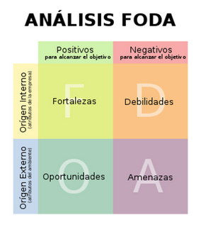

Slide 4
….de mucha utilidad para ser usada en educación tanto por las/os docentes como por los/as estudiantes. Para los primeros, puede servir para analizar la implementación de algún proyecto educativo o un análisis de desarrollo profesional, mientras que para los alumnos puede ayudarlos en la toma de decisiones y en su propio desarrollo.

